Slide 1
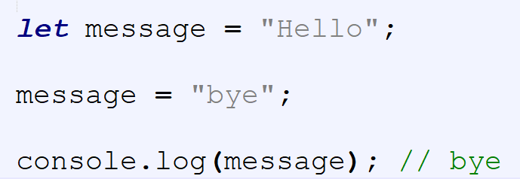

Slide 2
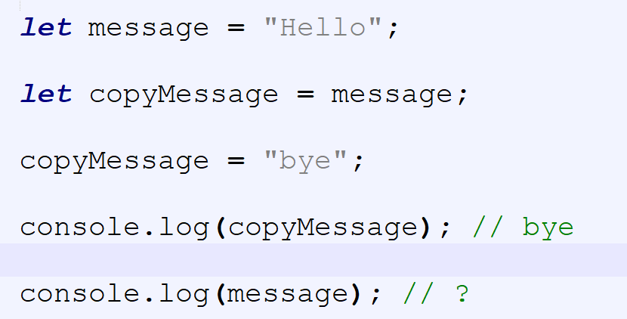
위 log에서 복사 된 변수의 값은 복사 한 변수에 영향을 줄까?

Slide 3
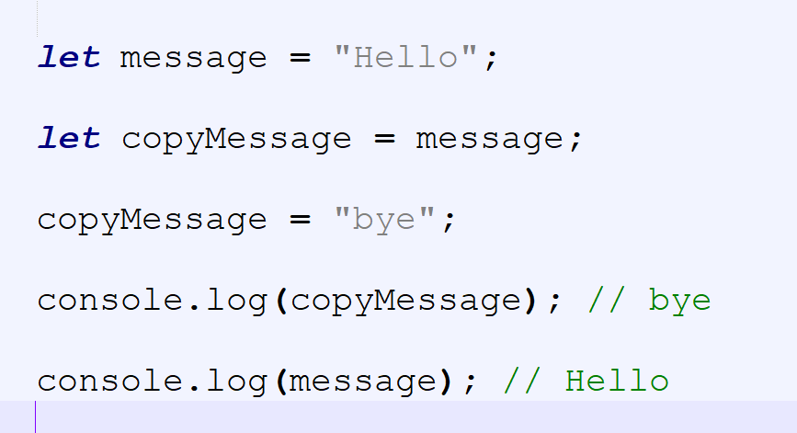
정답은 ‘아니요＇

Slide 4
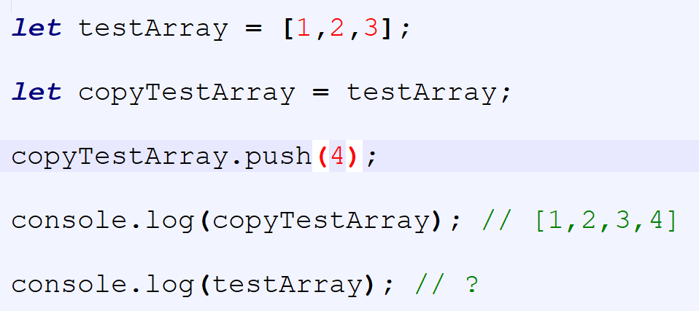
복사된 변수의 값이 자료형이라면 어떨까

Slide 5
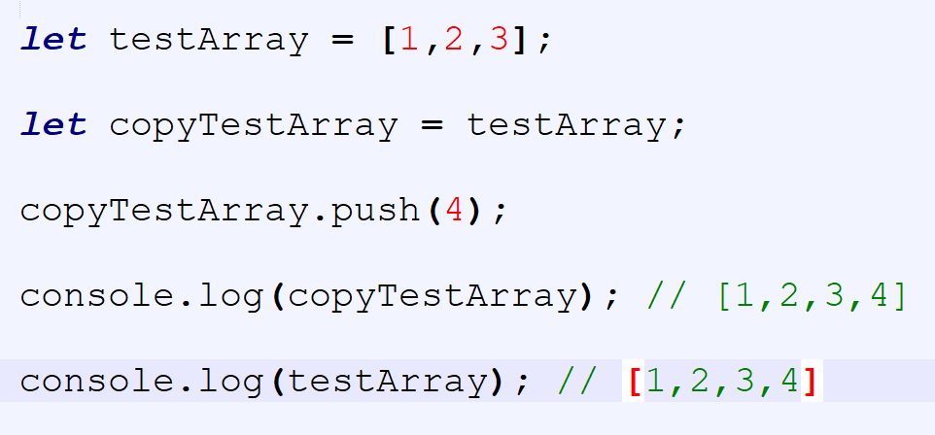
정답은 ‘네‘!

Slide 6
이번 발표는 모르면 당하는 자바스크립트의 미묘함을 다루는 것을 목표로 한다.

Slide 7
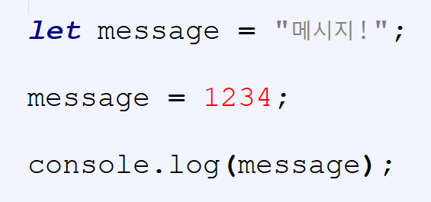
-언어의특성
console.log는 정상작동한다.
변수에 저장되는 값의 타입을 언제든지 바꿀 수 있는
언어를 ‘동적 타입 언어‘(dynamically typed) 라고 한다.

Slide 8
8가지 자바스크립트 ‘기본’ 자료형 != Primitive
숫자형
BigInt (정수길이제한 완화형)
문자형
Boolean형
Null
Undefined
객체형
심볼형

Slide 9
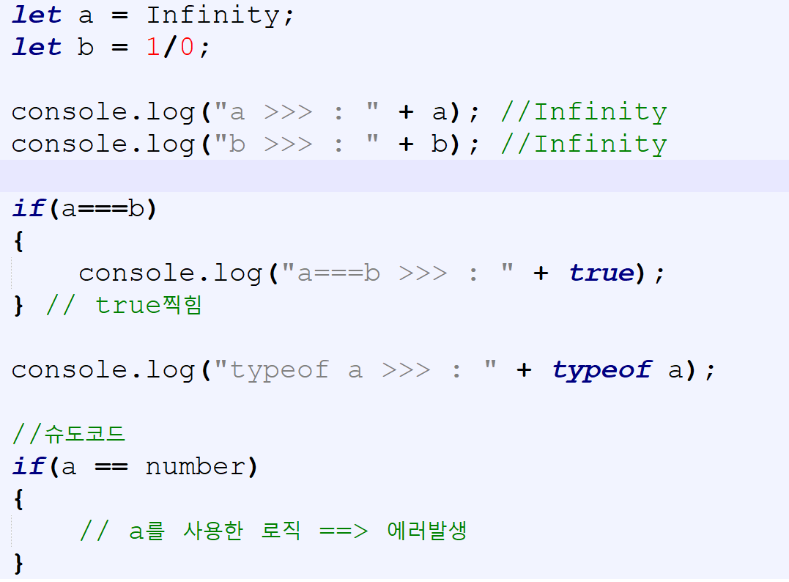
- 숫자형 - Infinity

Slide 10
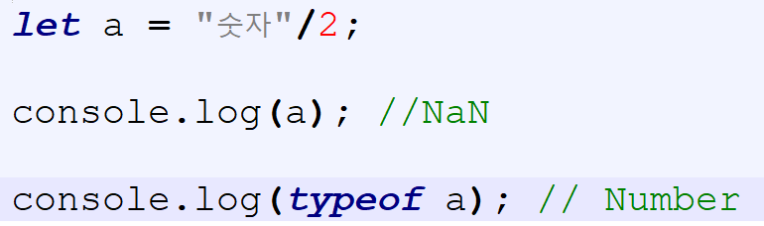
- 자료형 -NaN
계산 중 에러를 나타내는 NaN 또한 대상

Slide 11
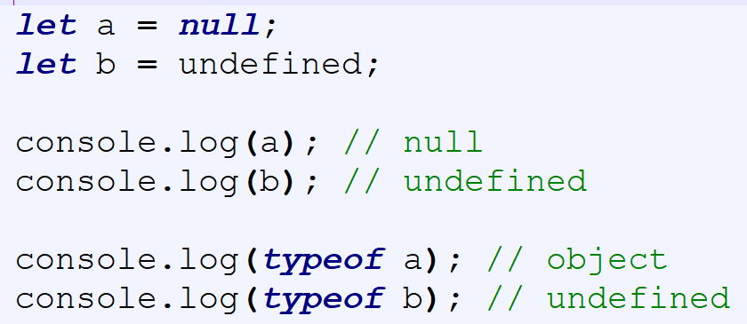
- Null과 undefined

Slide 12
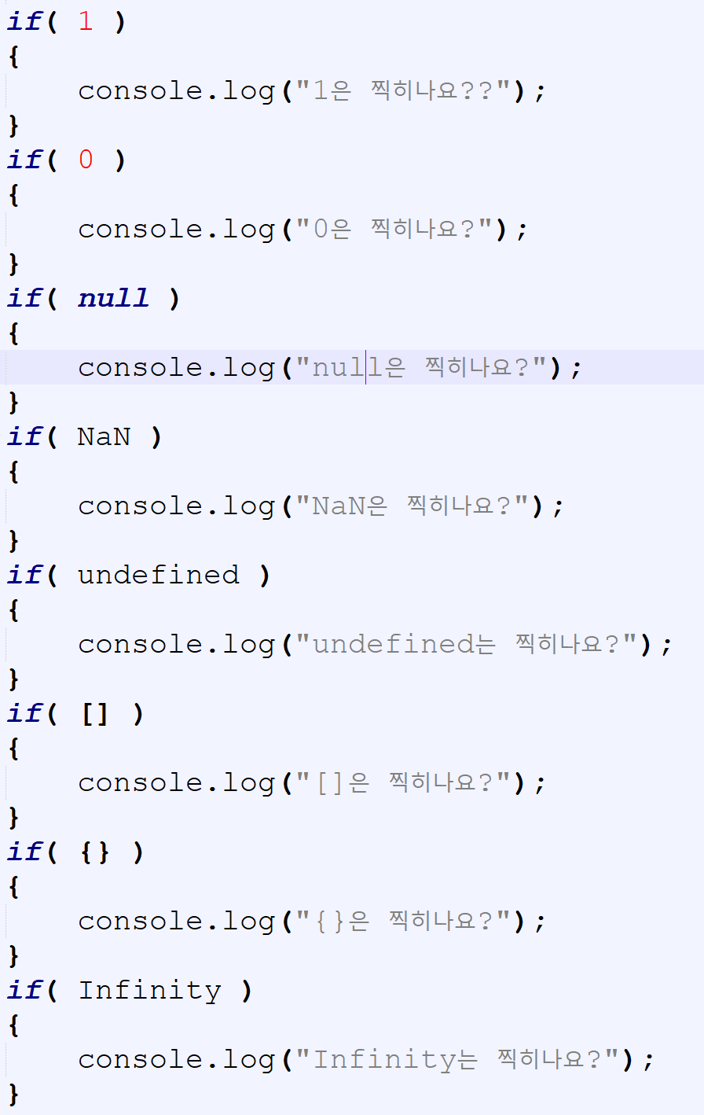
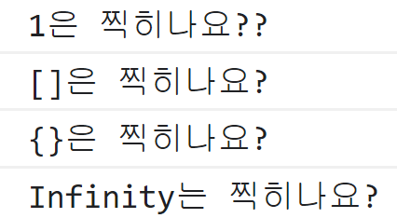
- 형 변환(Boolean)
결과

Slide 13
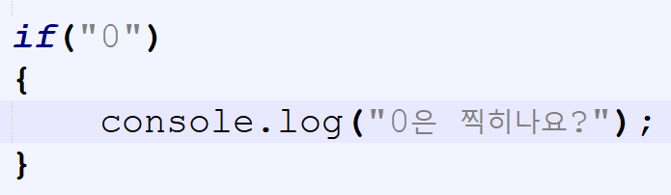
- 형 변환(Boolean)
결론
숫자 0, 빈 문자열, null, undefined, NaN과 같이 직관적으로 비어 있다면 false

Slide 14
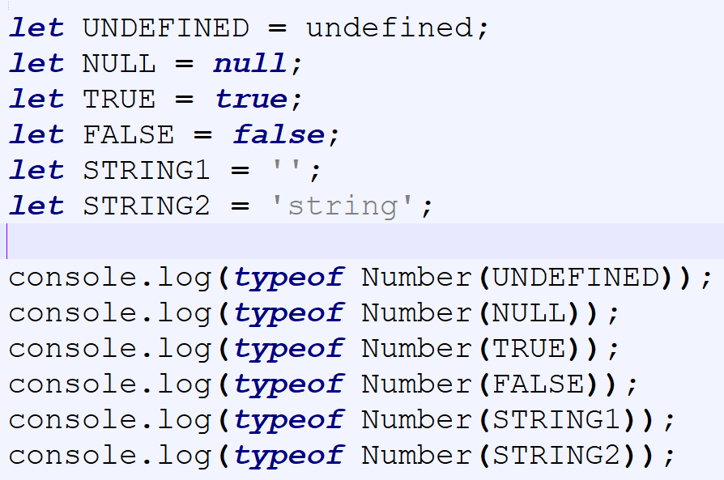
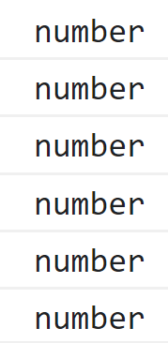
- 형 변환(숫자)
- NaN
- 0
- 1
- 0
- 0
- NaN
- ‘123’?

Slide 15
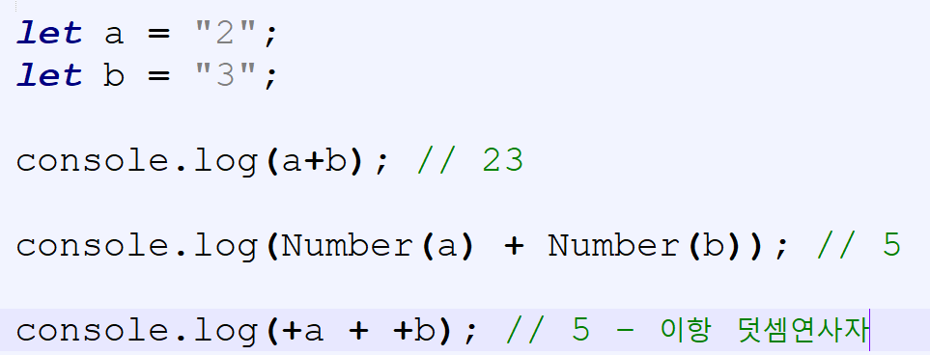
- 형 변환(숫자)와 연산자
숫자를 뽑아내는 함수를 사용하면 편하게 대입가능

Slide 16
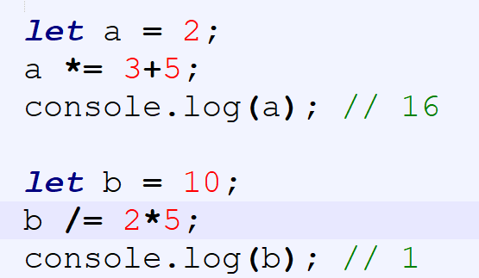
- 연산자
연산자는 +=만 있는게 아니다.

Slide 17
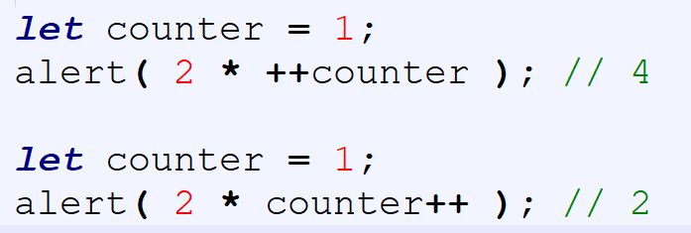
- 연산자
counter++은 ‘기존 값’을 반환한다.

Slide 18
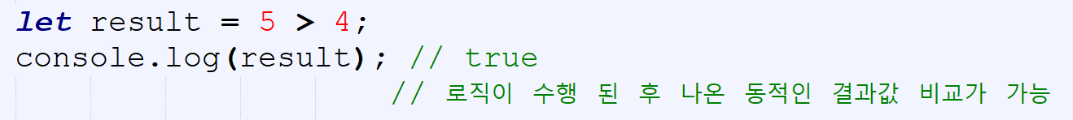
- 연산자

Slide 19
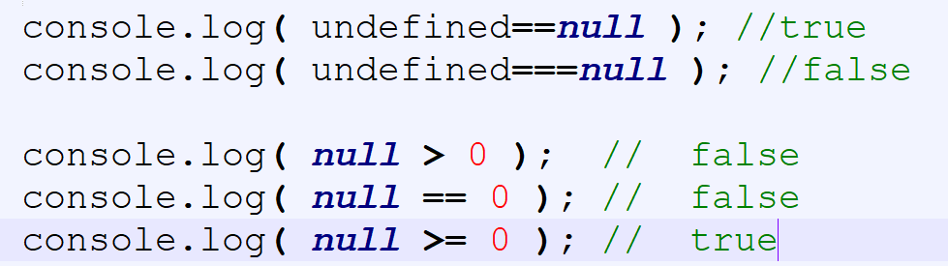
- 연산자
null>0 = false
null==0 = false
null>=0 = true
=> ‘==‘ 연산자는 피연산자가 undefined나 null일 때 형변환을 하지 않음

Slide 20
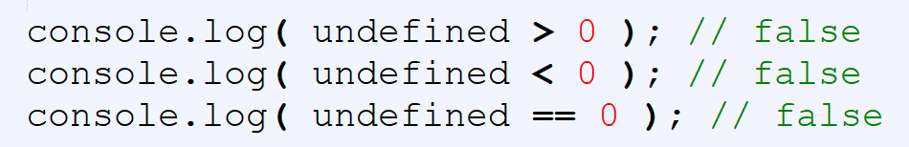
비교연산자에서는 NaN으로 형변환, NaN이 피연산자인 경우 비교연산자는 항상 false
‘==‘는

